Slide 1
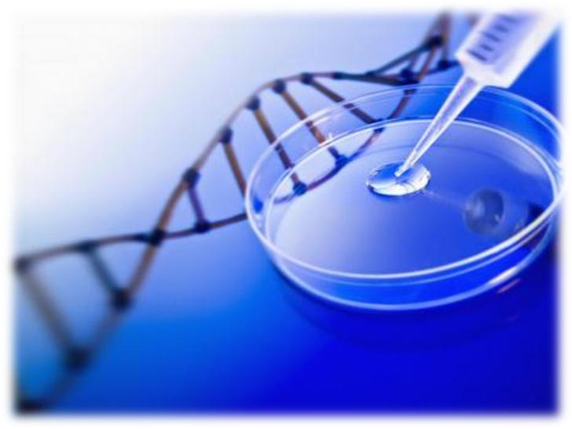

Détection des transferts horizontaux de gènes : modèles et algorithmes appliqués à l’évolution des espèces
Rapport de la conférence d’Alix Boc
Présenté à l’UQÀM le 19 Janvier 2011
Présenté par: Joel Sandé (sandejoel@yahoo.ca)
Jacques Dieye (dieyejacques@yahoo.fr) et
Luis Tovar (tovar.luis_alberto@courrier.uqam.ca)

Slide 2
PLAN
INTRODUCTION
TRANSFERT DE GÈNES
Vertical – Horizontal
LE TRANSFERT HORIZONTAL (LATÉRAL) DE GÈNES CHEZ LES PROCARYOTES
Mécanismes de transfert
LE TRANSFERT HORIZONTAL DE GÈNES CHEZ LES EUCARYOTES
Théorie de l'endosymbiose - Mécanismes de transfert – Évidences
CONSÉQUENCES BIOLOGIQUES ET PHYLOGÉNÉTIQUES
Modèle d’arbre – Modèle du réseau
DETECTION DE TRANSFERT HORIZONTALE DE GÈNES
UN ALGORITHME EFFICIENTE POUR LA DETECTION DE TRANSFERT LATÉRAL DE GÈNES BASÉ SUR LA RÉCONCILIATION TOPOLOGIQUE
UTILISATION DE T-REX POUR LA DÉTECTION DE TRANSFERT LATÉRAL DE GÉNOME (MUTATION DANS LE BACTERIOCYTE) DANS DEUX ESPÈCES DES INSECTES

Slide 3
INTRODUCTION
Le gène est une unité d’information biologique contrôlant un caractère spécifique :
la couleur des yeux,
la résistance à une condition extrême, … etc.
Il peut être transféré de deux façons:
verticalement (TVg) et
horizontalement (THg)
Code génetique universelle !

Slide 4
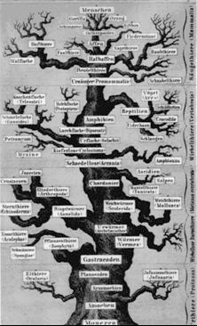
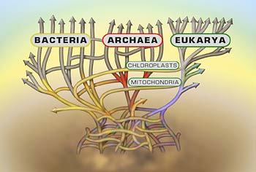
INTRODUCTION
Sans hybridations, l’homoplasie et la convergence, horloge moléculaire, modèle d’évolution, THg etc.
la vision de l'arbre de la vie est abordable ! la condition de quatre points est satisfait :
Ce n'est pas tout jours le cas !
(Séquence-gène, Séquence-espèce) Procédure THg (THg-réticulogramme)

Slide 5
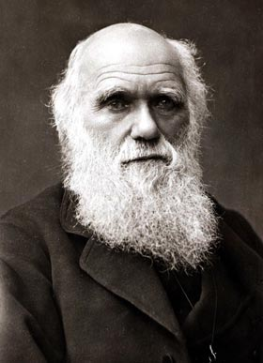
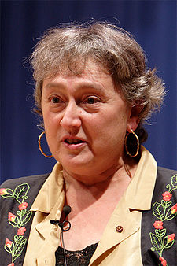
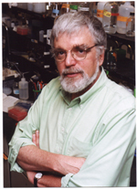
TRANSFERT DE GÈNES
Vertical (Tvg)
Processus au cours duquel, un organisme hérite du matériel génétique de ses parents
Horizontal (THg)
Pocessus dans lequel un organisme incorpore le matériel génétique d’un autre organisme avec lequel il n’a aucun lien familial direct !
nouveau paradigme de la biologie !!!

Slide 6
LE TRANSFERT HORIZONTAL DE GÈNES CHEZ LES PROCARYOTES
Il existe des évidences que les bactéries préhistoriques, ont partagé des informations génétiques sans beaucoup de barrières entre eux !
La découverte de ces phénomènes spontanés de transferts de gènes et de leur mécanisme a inspiré les technologies récentes de génie génétique !

Slide 7
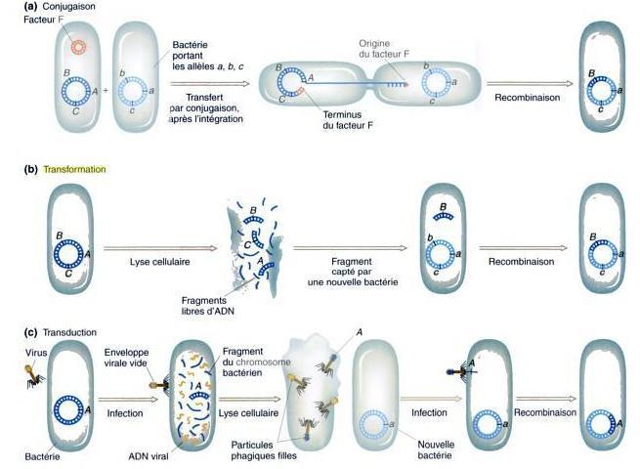
LE TRANSFERT HORIZONTAL DE GÈNES CHEZ LES PROCARYOTES
MÉCANISMES
Cycle lytique
Cycle lysogénique

Slide 8
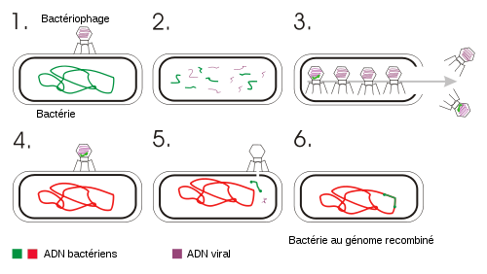
LE TRANSFERT HORIZONTAL DE GÈNES CHEZ LES PROCARYOTES
MÉCANISMES
detailles
Transduction

Slide 9
LE TRANSFERT HORIZONTAL DE GÈNES CHEZ LES PROCARYOTES
il est naturel de partager leur génome
des mécanismes sophistiqués ont été développés à de telles fins
l'approche « mosaïque » et de réseaux génétiques sont plus évidents.

Slide 10
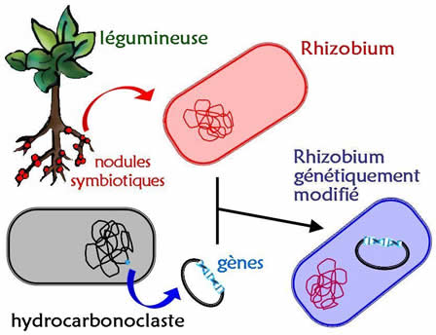
LE TRANSFERT HORIZONTAL DE GÈNES CHEZ LES EUCARYOTES

Slide 11
LE TRANSFERT HORIZONTAL DE GÈNES CHEZ LES EUCARYOTES
Est-ce que chez les eucaryotes la transmission latérale de l'information génétique est assez importante comme chez les procaryotes ?
Est-ce qu’un organisme eucaryote peut synthétiser une protéine après une inclusion dans son génome d'un brin d'ADN provenant d'un organisme unicellulaire ?
Est-ce qu’une vache peut recevoir d’un jour à l'autre un brin d'ADN provenant d’une plante et la transmettre à sa descendance ?
Est-ce que la technique de transformation génétique (OGM) des plantes et animaux est une technique fiable ?

Slide 12
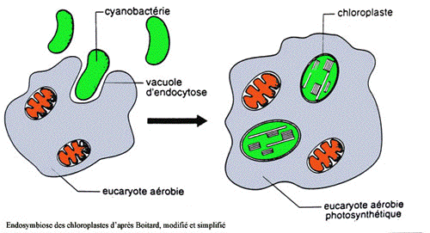
LE TRANSFERT HORIZONTAL DE GÈNES CHEZ LES EUCARYOTES
THÉORIE DE L'ENDOSYMBIOSE
La chercheuse nord-américaine Lynn Margulys est célèbre pour avoir défendu l’hypothèse selon laquelle divers organes intracellulaire :
plasmides,
mitochondrie,
chloroplaste (chez les procaryotes, …), etc.
sont des organismes unicellulaires qui ont établi une relation symbiotique avec une organisme supérieur à l'intérieur de ces cellules.

Slide 13
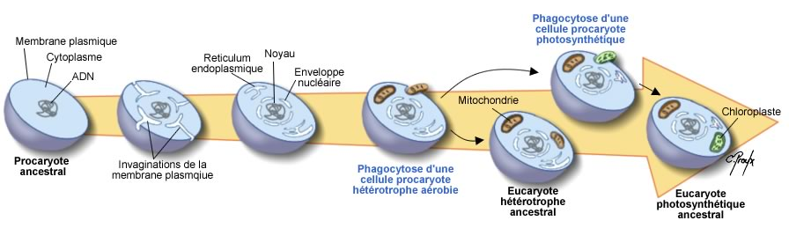
LE TRANSFERT HORIZONTAL DE GÈNES CHEZ LES EUCARYOTES
MÉCANISMES
detailles
absctraction du procès au cours du temps

Slide 14
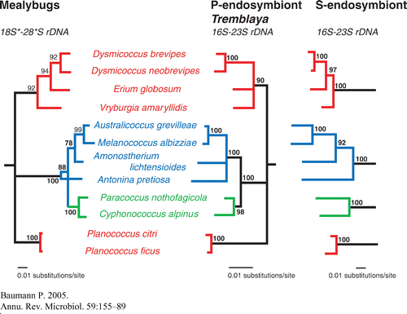
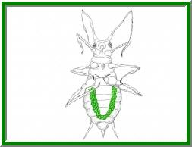
LE TRANSFERT HORIZONTAL DE GÈNES CHEZ LES EUCARYOTES
MÉCANISMES
MÉCANISMES
MÉCANISMES
•il incorpore son génome entier qui va coévoluer avec le génome récepteur
•l'organisme récepteur transmet cette variation génétique à sa descendance
•transfert horizontal des gènes intracellulaire (THgic), ex : du génome de la mitochondrie vers la noyau (spécialisation de fonctions)
•l'organisme final est indissociable par ses deux composantes. C'est-à-dire qu’ils ne vont pas survivre si on les dissocie.
Bactériocytes chez les insects et ses mutations

Slide 15
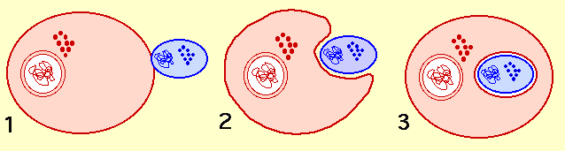
LE TRANSFERT HORIZONTAL DE GÈNES CHEZ LES EUCARYOTES
ÉVIDENCES
PCR a révèle récemment que 3 gènes mitochondriaux (atp1, atp6 et matR) ont été récemment transférés de la Cuscuta à la Plantago
Un chromosome entier peut être transféré (THC). Le transfert horizontal de chromosomes (THC) ont été détecté chez les champignons phyto-pathogènes (Stagonospora, Pyrenophora, …)
La Salmonella enterica continue d'être une cause importante de maladie gastro-intestinale d'origine alimentaire chez les humains, le plasmide colV plasmide fait le pont oiseau-humain

Slide 16
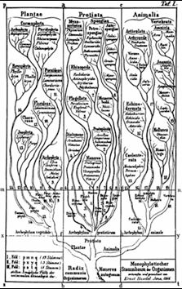
CONSEQUENCES BIOLOGIQUES ET PHYLOGÉNÉTIQUES
LE TRANSFERT VERTICALE ET LE MODÈLE D'ARBRE
Un arbre est composé de quatre éléments principaux:
· La racine représente l’ancêtre commun des espèces représentées dans l’arbre
· Les feuilles y représentent les "espèces" étudiées ou les taxons
· Les nœuds internes, les ancêtres virtuels ayant divergé
· Les arêtes ou branches, les liens de filiation (l’arbre est dit additif si les branches ont des valuations)
chaque espèce ne peut être reliée qu’avec son ancêtre le plus proche

Slide 17
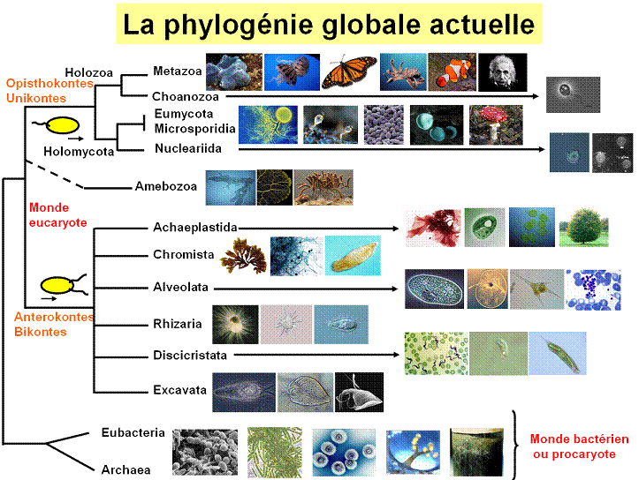
CONSEQUENCES BIOLOGIQUES ET PHYLOGÉNÉTIQUES
LE MODÈLE D'ARBRE
Il s’agit de reconstituer l’arbre de vie
But: reconstruir un topologie à partir de un matrice de dissimilarite
Estimation de la distance évolutive (longueurs des arêtes)
à paritr d'un distance observée

Slide 18
CONSEQUENCES BIOLOGIQUES ET PHYLOGÉNÉTIQUES
Impossible il faut des données sur plusieurs millions d’années !
Bias:
Horloge moléculaire
Information caché dans des séquences (sub-éstimation)
Convergence / Homoplasie
Hybridization
Transferts lateraux
Non independece de traits
Insertions, déletions, duplications et pertes
Etc. !

Slide 19
CONSEQUENCES BIOLOGIQUES ET PHYLOGÉNÉTIQUES
APPROCHE BASÉE SUR LES DISTANCES (MINUMUM D'ÉVOLUTION)
Regroupement
Minimum d'évolution
D'ajustement
NJ (Regroupement - Minimum d'évolution)
APPROCHE BASÉE SUR LES CARACTÈRS (MINUMUM D'ÉVOLUTION)
Parcimonie
Vraisemblance

Slide 20
CONSEQUENCES BIOLOGIQUES ET PHYLOGÉNÉTIQUES
LE TRANSFERT HORIZONTALE ET LE MODÈLE RÉSEAU
Il est une option pour les organismes où le taux de transmission latéral du code génétique est notable
T-Rex éstimations réseaux génétiques en temps polynomiale
Dupploss éstimation de dulications et pertes
LatTrans et T-Rex éstimation de THg
PhyloNetwork coalescence, Robinson et Foulds, réseaux génétiques par parcimonie
RHOM 'horizontal transfert index' par HMC

Slide 21
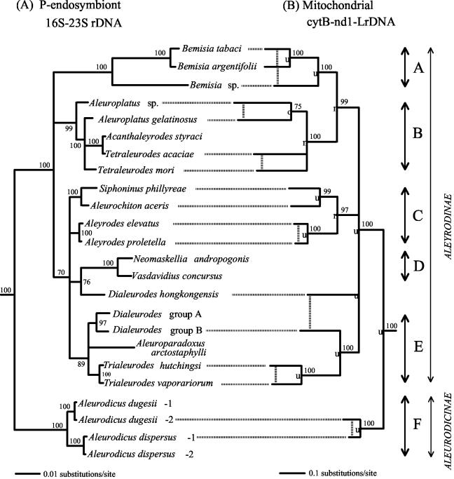
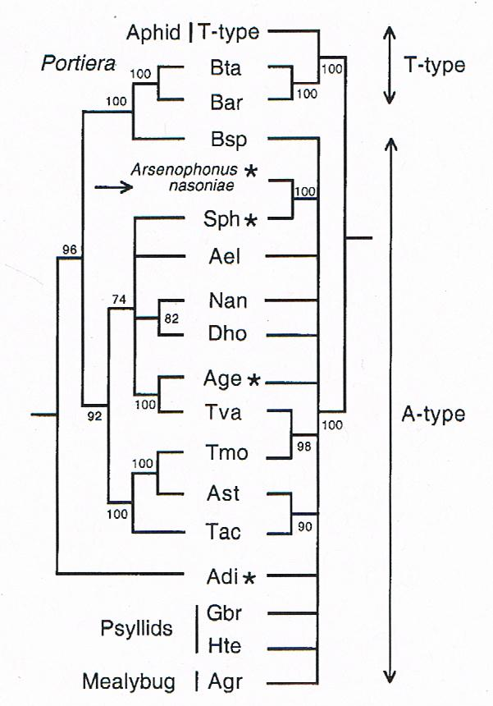
DETECTION DE TRANSFERT HORIZONTALE DE GÈNES
•Incongruence entre un arbre de gène et un arbre d’espèces

Slide 22
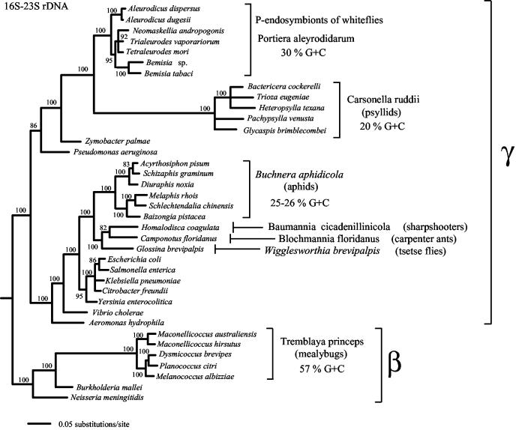
DETECTION DE TRANSFERT HORIZONTALE DE GÈNES
•Composition nucléotidique anormale (taux de G-C anormalement élevé)
•Distribution taxonomique anormale et grande similarité de séquence avec des séquences d’espèces éloignées

Slide 23
UN ALGORITHME EFFICIENTE POUR LA DETECTION DE TRANSFERT LATÉRAL DE GÈNES BASÉ SUR LA RÉCONCILIATION TOPOLOGIQUE
Pseudocode (Boc et al. 2010):
(Séquence-gène, Séquence-espèce) Procédure THg (THg-réticulogramme)
Début
Infer species and gene trees T and T0 on the same set of species (i.e., leaves);
Root T and T0 according to biological evidence or using an outgroup or a midpoint;
if (there exist identical subtrees with two or more leaves in T and T0) then
Decrease the size of the problem by collapsing them in both T and T0;
Select the optimisation criterion OC = LS (least-squares), or RF (Robinson and Foulds distance), or QD (quartet distance), or BD (bipartition dissimilarity);
Compute the initial value of OC between T and T0;
T0 = T;
k = 1; //k is the Step index
while (OC!= 0)
{ Find the set of all eligible HGTs (i.e., SPR moves) at step k (denoted by E_HGTk);
The set E_HGTk contains only the transfers satisfying the subtree constraint;

Slide 24
UN ALGORITHME EFFICIENTE POUR LA DETECTION DE TRANSFERT LATÉRAL DE GÈNES BASÉ SUR LA RÉCONCILIATION TOPOLOGIQUE
while (HGTs satisfying the conditions of Theorems 2 and 1 exist)
{ if (there exist HGTs ɛ E_HGTk and satisfying the conditions of Theorems 2) then
Carry out the SPR moves corresponding to these HGTs;
if (there exist HGTs ɛ E_HGTk and satisfying the conditions of Theorem 1) then
Carry out the SPR moves corresponding to these HGTs;
} Carry out all remaining SPR moves corresponding to HGTs satisfying the subtree constraint;
Compute the value of OC to identify the direction of each HGT;
k = k + 1;
Decrease the size of the problem by collapsing the identical subtrees in Tk and T0;
Compute the value of OC between Tk and T0;
}
Eliminate the idle transfers from the obtained scenario using a backward elimination procedure;
end.

Slide 25
UTILISATION DE T-REX POUR LA DÉTECTION DE TRANSFERT LATÉRAL DE GÉNOME (MUTATION DANS LE BACTERIOCYTE) DANS DEUX ESPÈCES DES INSECTES
Premier exemple:
Données: 7 espèces de l'insecte Psylides, 6 provenant d’une seule région géographique (la Californie - Arizonie) et un dernier de l'île de Malta sont utilisées pour déterminer les séquences 16S et 23S rDNA extrait de ses endosymbiontes primaire et secondaire.
Résultat: Comme les Psylides sont des insectes dotés d’une capacité de déplacement significative pour la région Californie - Arizonie et le contact naturel entre les 6 taxons étudiés est donc viable; et comme l'algorithme THg a trouvé 5 transferts latéraux de génome avec au moins 50 % de support, nos conclusions sont :
un THG-réticulogramme ou réseau est valide pour modéliser des relations phylogénétiques des Psylides et ses endosymbiontes.
ou moins 4 transferts latéral de génome sont supportés par des différentes lignes des évidences, mathématiques comme biologiques.

Slide 26
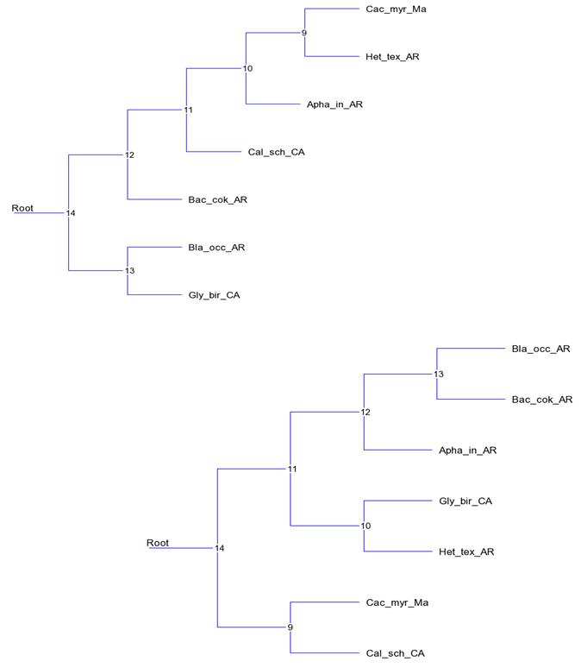
UTILISATION DE T-REX POUR LA DÉTECTION DE TRANSFERT LATÉRAL DE GÉNOME (MUTATION DANS LE BACTERIOCYTE) DANS DEUX ESPÈCES DES INSECTES
Premier exemple:

Slide 27
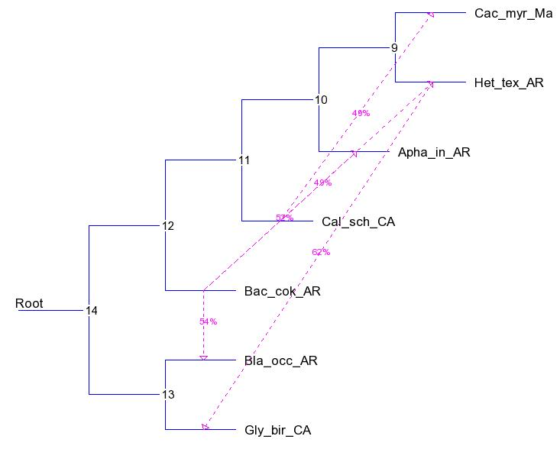
UTILISATION DE T-REX POUR LA DÉTECTION DE TRANSFERT LATÉRAL DE GÉNOME (MUTATION DANS LE BACTERIOCYTE) DANS DEUX ESPÈCES DES INSECTES
Premier exemple:

Slide 28
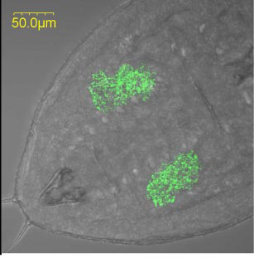
UTILISATION DE T-REX POUR LA DÉTECTION DE TRANSFERT LATÉRAL DE GÉNOME (MUTATION DANS LE BACTERIOCYTE) DANS DEUX ESPÈCES DES INSECTES
Deuxième exemple:
Données : 13 espèces de l'insecte provenant des pays éloignés comme les États unies et Hong Kong ont été utilisés pour déterminer les séquences 16S et 23S rDNA extraits de ses endosymbiontes primaire et secondaire. Ils ont trouvé des incongruences entre l'arbre des gènes et celui des espèces.
Résultat: juste 1 transfert peut être plausible, mais les conditions géographiques entre Hong Kong et les Îles Canaries nous font penser qu'il faut en avoir plus d'évidences pour donner de support à un possible THG-réticulogramme. Notre conclusion est qu'un THG-réticulogramme n'est pas valide avec des données reçus en entrée.

Slide 29
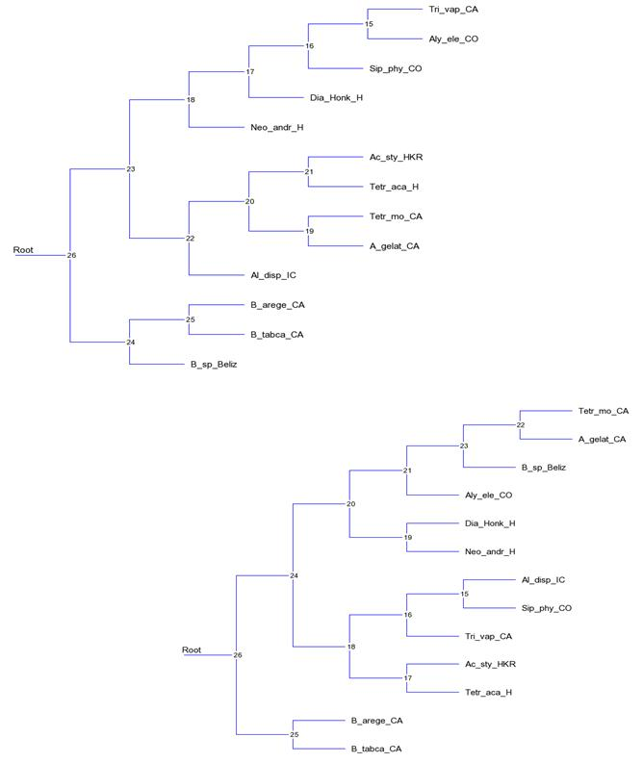
UTILISATION DE T-REX POUR LA DÉTECTION DE TRANSFERT LATÉRAL DE GÉNOME (MUTATION DANS LE BACTERIOCYTE) DANS DEUX ESPÈCES DES INSECTES
Deuxième exemple:

Slide 30
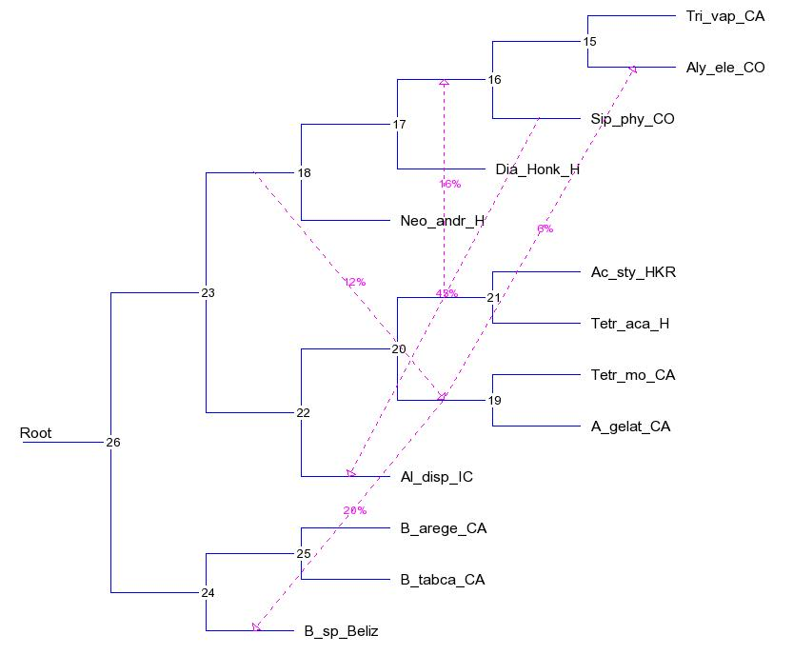
UTILISATION DE T-REX POUR LA DÉTECTION DE TRANSFERT LATÉRAL DE GÉNOME (MUTATION DANS LE BACTERIOCYTE) DANS DEUX ESPÈCES DES INSECTES
Deuxième exemple:

Slide 31
Fin de présentation

